Slide 1
TRƯỜNG ĐẠI HỌC THÔNG TIN LIÊN LẠC KHOA: CÔNG NGHÊ THÔNG TIN MÔN: Lập Trình Trò Chơi Và Mô Phỏng
Lớp: DHCN1A
Nhóm 16: Trần Lục Long Tính
Huỳnh Vân Nhật
Lê Hùng Phú
Thái Quốc Anh

Slide 2
Mục Lục
I. BẢNG THÔNG TIN THÀNH VIÊN TRONG NHÓM
II. BẢNG PHÂN CÔNG NHIỆM VỤ
III. CƠ BẢN VỀ JAVA
IV. QUY TRÌNH LÀM GAME
V. SẢN PHẨM GAME “SANG ĐƯỜNG”
VI. ƯU ĐIỂM VÀ HẠN CHẾ KHI THỰC HIỆN
VII. KINH NGHIỆM HỌC ĐƯỢC

Slide 3
I. BẢNG THÔNG TIN THÀNH VIÊN TRONG NHÓM
STT | MÃ SINH VIÊN | HỌ TÊN | MAIL
1 | 14DC179 | Trần Lục Long Tính | jackymon41@gmail.com
2 | 14DC055 | Huỳnh Vân Nhật | huynhvannhat1996@gmail.com
3 | 14DC060 | Lê Hùng Phú | Lehungphu1996@gmail.com
4 | 14DC002 | Thái Quốc Anh | lamphonganh@gmail.com

Slide 4
II. NHIỆM VỤ
STT | HỌ TÊN | NHIỆM VỤ
1 | Trần Lục Long Tính | - Phân chia nhiệm vụ cho các thành viên trong nhóm, viết code, kiểm thử
2 | Huỳnh Vân Nhật | - Kiểm thử sản phẩm nhóm và nhóm khác, đồ họa cho game
3 | Lê Hùng Phú | - Soạn thảo văn bản, tìm kiếm tài liệu , khai thác thông tin cần thiết, đặt vấn đề
4 | Thái Quốc Anh | - Thuyết trình sản phẩm “Sang đường”, hiệu chỉnh powerpoint, liên lạc các thành viên trong nhóm và nhóm khác

Slide 5
III. CƠ BẢN VỀ JAVA
Là ngôn ngữ OOP đầy đủ, có thể giải các họ bài toán cũng như ngôn ngữ lập trình khác, cho phép tạo Application hoặc Applet
Java: là ngôn ngữ đơn giản, hướng đối tượng, phân tán, bảo mật, đa dạng thông dịch, hiệu suất cao, đa luồng

Slide 6
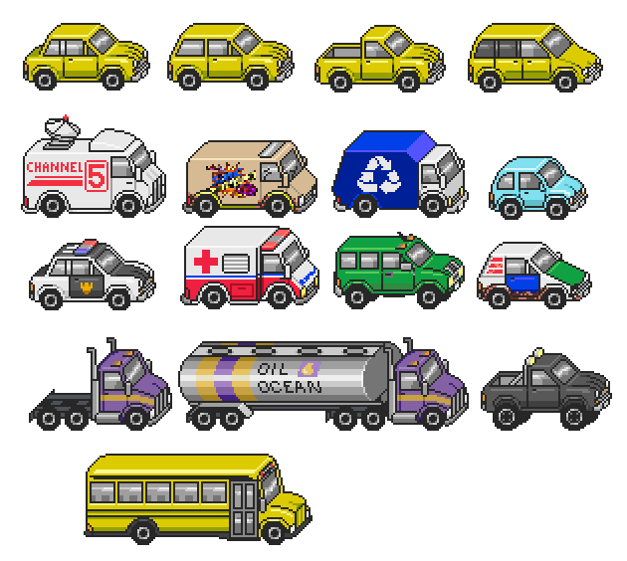
IV. QUY TRÌNH LÀM GAME
Ý tưởng: nhóm chúng em là game với thể loại “phiêu lưu” chọn nhân vật sau đó vược qua các chướng ngại vật trên đường mà nhân vật phải đi qua để đạt cấp độ tối đa có thể. Chướng ngại vật ở đây cụ thể là các loại xe, người chơi cần sự kéo léo để vược qua chúng.

Slide 7
Các bước làm game
B1: mô hình hóa những tài sản trong game (đối với game 2D có thể dùng photoshop,
B2: làm giao diện đồ họa trong game ( button, thanh menu, điểm số ...)
B3: encode vào trong Game Engine
B4: Build và Test game trên những nền tảng mà chúng ta muốn
B5: tối ưu hóa (Optimize) game sao cho phù hợp với phần cứng

Slide 8
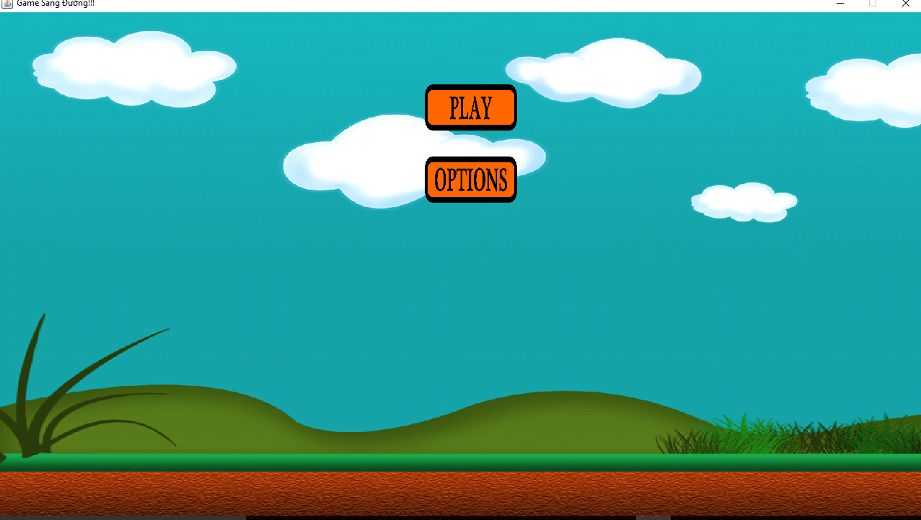
V. SẢN PHẨM GAME

Slide 9
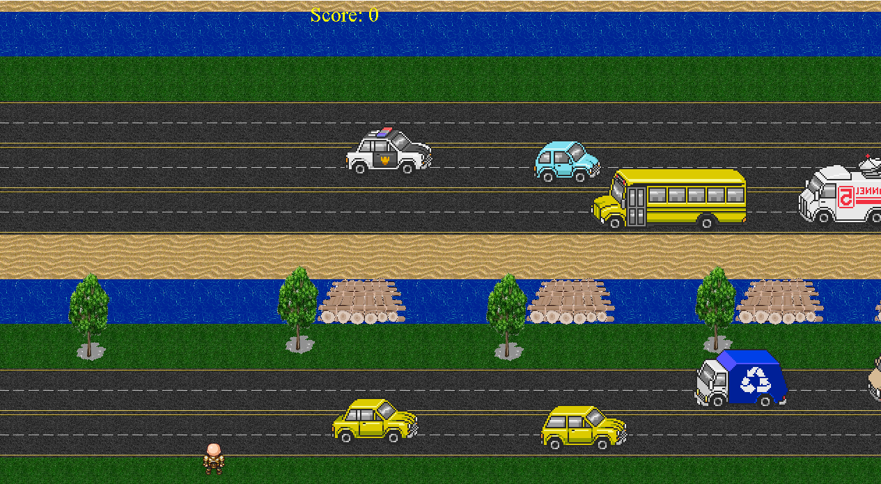

Slide 10


Slide 11
VI. ƯU ĐIỂM VÀ HẠN CHẾ KHI THỰC HIỆN
Ưu điểm:
- Xây dựng được một trò chơi được viết dựa trên ngôn ngữ Javaswing phục vụ mục đích giải trí cho mọi người.
- Trò chơi được xây dựng với giao diện bắt mắt, nhân vật vui nhộn, lối chơi dễ hiểu và độ khó được nâng lên theo thời gian chơi.
Hạn chế:
- Chưa phát triển về việc thêm các nhân vật lựa chọn cho người chơi.
.

Slide 12
VII. KINH NGHIỆM HỌC ĐƯỢC
Qua bài tập nhóm “Lập trình trò chơi và mô phỏng” này, nhóm em đã học được các khái niệm, hiểu thêm nhiều hơn về ngôn ngữ JAVA, các thành phần cũng như chức năng của các đối tượng trong JAVA; hiểu và xây dựng được một trò chơi giải trí thiết thực, góp phần giáo dục và tuyên truyền cho mọi người về ý thức sang đường. Ngoài ra, qua bài tập này, chúng em còn được bổ sung và nâng cao khả năng tự học, làm việc nhóm; cách quản lý và xử lý tốt các công việc được giao.

Slide 13
End! Xin cảm ơn các bạn và thầy cô đã lắng nghe!!

